Slide 1
আজকের পাঠে সবাইকে স্বাগতম

Slide 2
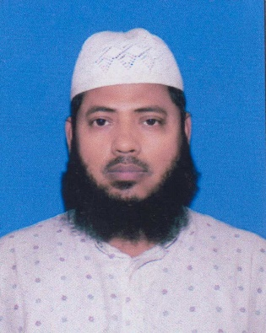
ফয়েজ আহমেদ
সিনিয়র শিক্ষক গণিত
ডাটরা শিবপুর আজিজিয়া দাখিল মাদ্রাসা
হাজীগঞ্জ চাঁদপুর
মোবাইল: 01721121512
ইমেইল: fayezahamed81@gmail.com
শ্রেণি: নবম
বিষয়: গণিত ত্রিকোনমিতি
অধ্যায়:নবম
সময়: 50 মিনিট
তারিখ: 22/12/2019ইং

Slide 3
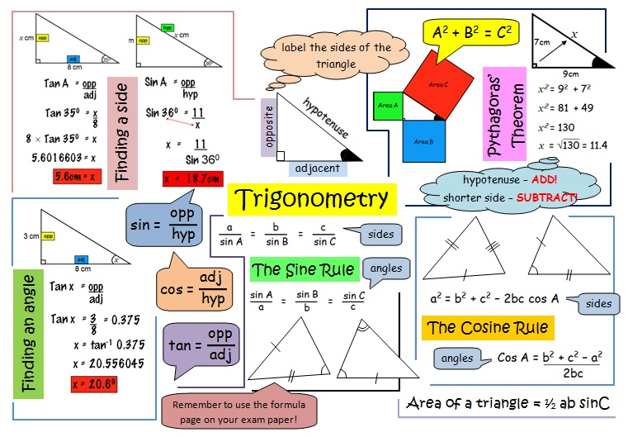

Slide 4
ত্রিকোনমিতির বিভিন্ন সমস্যা সমাধান

Slide 5
এই পাঠ শেষে শিক্ষার্থীরা…
1। সমস্যা সমাধানে ত্রিকোনমিতির বিভিন্ন সূত্র প্রয়োগ করতে পারবে।
2। ত্রিকোণমিতির বিভিন্ন সমস্যা সমাধান করতে পারবে।

Slide 6
প্রমাণ কর যে,
অনুশীলনী নং 11, পৃষ্ঠা- 185
[লব ও হরকে
দ্বারা গুণ করে]
প্রমাণিত

Slide 7
একক কাজ
প্রমাণ কর যে,
উদাহরণ নং 5, পৃষ্ঠা- 180

Slide 8
হলে, প্রমাণ কর যে,
কাজ (ক), পৃষ্ঠা- 183
দেওয়া আছে
প্রমাণিত

Slide 9
জোড়ায় কাজ
হলে, প্রমাণ কর যে,
কাজ (খ), পৃষ্ঠা- 183

Slide 10
প্রমাণ কর যে,
অনুশীলনী নং, পৃষ্ঠা- 185
প্রমাণিত

Slide 11
দলগত কাজ
1ম দল
প্রমান কর যে,
উদাহরণ নং 7, পৃষ্ঠা- 181
উদাহরণ নং 8, পৃষ্ঠা- 182
2য় দল
প্রমান কর যে,

Slide 12
মূল্যায়ন
1।
2।
3।
4।

Slide 13
বাড়ির কাজ
1।
অনুশীলনী নং 8(ক), পৃষ্ঠা- 185

Slide 14
সবাইকে ধন্যবাদ

